Slide 1
Informes Trimestrales de Dotación de Personal
Lineamientos generales
Departamento de Estadísticas
Diciembre 2018

Slide 2
Qué veremos
IV informe trimestral
Calidad y oportunidad
Productos estadísticos
Instrumentos de asistencia técnica
Cómo enfrentar problemas específicos

Slide 3
1.
IV informe trimestral

Slide 4
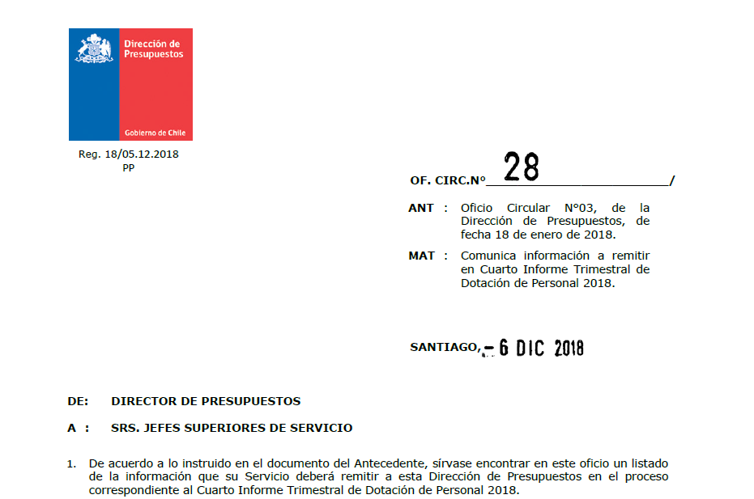
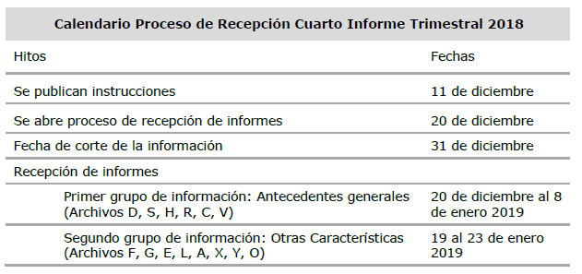
Cuarto Informe trimestral
Situación al 31 de diciembre de 2018

Slide 5
2.
Calidad y oportunidad
Calidad estadística
Calidad y oportunidad en los informes trimestrales

Slide 6
Calidad Estadística
Dipres busca cerrar brechas en calidad de estadísticas de acuerdo a estándares internacionales.
Calidad
Oportunidad
Relevancia
Cobertura
Exactitud
Coherencia
Las estadísticas deben satisfacer las necesidades de los usuarios para facilitar la toma de decisiones
La calidad de las estadísticas es multidimensional
  Calidad estadística va más allá de la exactitud
  Se busca no perder oportunidad y relevancia a costa de la exactitud
  La coherencia se entiende como consistencia entre informes, entre matrices, a lo largo del tiempo.
Notes:
Usuarios:
Macroeconomistas en general: Bancos de inversión internacionales; clasificadoras de riesgo, elaborar proyecciones; presiones de gasto, anticipación de política monetaria; evolución de la deuda pública.
Asociaciones gremiales.
Modernización del Estado.
Ministerios para control de gestión.
Investigadores.
Guías internacionales de calidad de estadísticas
OCDE(2011), “Quality Framework and Guidelines for OECD Statistical Activities”, http://www.oecd.org/fr/sdd/qualityframeworkforoecdstatisticalactivities.htm
Eurostat y Sistema Estadístico Europeo (2011), “Código de Buenas Prácticas de las Estadísticas Europeas”.
UNESCO (2009), “UIS Quality Monitoring and Reporting Framework”
Fondo Monetario Internacional (2012), “Data Quality Assessment Framework (DQAF) for National Accounts Statistics”.
Statcan (2009), “Statistics Canada Quality Guidelines”, 5ta edición
Office for National Statistics (2007), “Guidelines for Measuring Statistical Quality”, version 3.1, Londres.
Australian Bureau of Statistics (2009), “ABS data Quality Framework”.
Las crecientes necesidades de información y el dinamismo propio otorgado por las políticas en materia de estructuras institucionales y de personal, han presentado la necesidad de generar un nuevo producto estadístico, con menor tiempo de desfase, con énfasis en la evolución de determinadas características relevantes de las instituciones públicas, en relación con el personal que disponen para el desarrollo de sus funciones.
Para ello, Dipres se ha apoyado en el mismo instrumento de recolección de datos existente, los informes trimestrales de dotación de personal, pero con la misión de visibilizar la información recolectada trimestralmente, con un mínimo desfase y mayor oportunidad.
Dada la relevancia que la información del sector salud tiene sobre estas estadísticas, resulta necesario apoyar las instancias de capacitación y acompañamiento que faciliten el mejor desempeño y reportabilidad por parte de las instituciones que componen este sector.

Slide 7
Calidad y oportunidad en los informes trimestrales
Calidad
Información consistente
Sin errores y omisiones de información
Oportunidad
Dentro del plazo
A través del proceso web
Notes:
Calidad:
Se considera como información sin errores (criterio de calidad) el envío de información consistente y sin errores u omisiones de información. La Calidad de los antecedentes remitidos por los Servicios a través de los Informes de Dotación de Personal se revisará considerando principalmente la consistencia de los datos y la ausencia de errores u omisiones en la información consignada en cada informe.
Información consistente: se evaluará la consistencia de la información remitida entre cada una de las matrices y formularios enviados y de aquella con otros informes remitidos a Dipres o cualquier otro informe o documento de difusión pública. En relación con esto último se solicita procurar la consistencia de la información remitida en los informes de dotación de personal, con los datos entregados por la Institución en documentos o informes de difusión pública, como el Balance de Gestión Integral o la página de Gobierno Transparente del Servicio.
Información sin errores y omisiones de información: se evaluará la entrega de información sin errores u omisiones de información, entendiéndose por error a cualquier falla de digitación, cálculo o imputación de la información remitida; se entenderá por omisión, el envío de información incompleta, como por ejemplo, aquella que no ha considerado la totalidad de los casos presentes en la institución al momento de informar.
Oportunidad:
Se considerará como información Oportuna (criterio de oportunidad), aquella enviada sólo dentro de los plazos y a través del proceso de recepción establecido para cada tipo de informe y para la respuesta a observaciones planteadas.
La oportunidad del envío de los informes será verificada mediante el certificado de recepción emitido por el sistema web mediante el cual se envió el informe.
El sistema de recepción de informes trimestrales de personal requerirá, en un único ingreso, todos los archivos solicitados al Servicio en cada grupo de información, debiendo justificar, en el mismo acto, los archivos que no adjunta, por no tener casos que declarar. Esta situación, matrices que se envían y las que se justifican, quedará establecida en el certificado de recepción del correspondiente envío, extinguiéndose de este modo, el requerimiento de ingresar un aviso en el Registro de Observaciones, sobre las matrices para las cuales no se tiene casos que declarar.
Oficio Justificatorio: En el caso de envíos fuera de plazo, se solicita a los Servicios remitir a Dipres una justificación mediante un oficio donde quede constancia de las causas del retraso, firmado por el Jefe Superior del Servicio o Institución y dirigido al Director de Presupuestos. El oficio justificatorio será considerado como antecedente al momento de validar el informe y no implica la evaluación positiva del mismo. Asimismo, se debe tener presente que sólo serán admisibles justificaciones relacionadas con casos fortuitos o de fuerza mayor.
Uso y manejo de información de acceso al sitio restringido del portal www.dipres.gob.cl: Cada Servicio deberá procurar que aquellos funcionarios autorizados y/o señalados como responsables de la información sobre dotación de personal, tengan acceso al nombre de usuario y contraseña utilizados para el envío de los informes de dotación de personal, a fin de facilitar el envío oportuno de los informes requeridos, la revisión del Registro de Observaciones, y la oportuna respuesta a las comunicaciones que pudiesen señalarse en él. La falla en el manejo, o la falta de disponibilidad de esta información al momento de remitir informes o responder a notificaciones y observaciones, no excusa al Servicio de cumplir con los plazos máximos establecidos para la entrega de la información solicitada. Esto, en el entendido que es responsabilidad del Servicio el buen uso de estos datos, así como su correcta administración y disponibilidad para quienes lo requieran.

Slide 8
3.
Productos estadísticos

Slide 9


Productos: Informes estadísticos
Estadísticas de Recursos Humanos del Sector Público
Entrega información para el último decenio móvil
Presenta los criterios de estandarización que rigen los análisis realizados en materia de personal.
Presenta información oficial de las instituciones informantes
Notes:
Informe disponible al público general. Se edita desde 2005, con un desfase de 18 meses.
Entrega información para el último decenio móvil, para las siguientes variables:
Caracterización del personal de la dotación al 30 de junio de cada año de la serie
Dotación de personal (general y por sexo)
Calidad jurídica
Estamentos
Rangos de edad
Afiliación a sistema previsional
Afiliación a sistema de salud
Distribución regional
Situación del personal en cada año:
Ausentismo
Cese de funciones
Asignación por funciones críticas
Personal contratado sobre la base de honorarios, con contrato vigente al 31 de diciembre de cada año
Presenta los criterios de estandarización que rigen los análisis realizados en materia de personal
Presenta conceptos
Consolidación de estamentos
Categorías de causales de cese de funciones
Categorías de causales de ausentismo

Slide 10

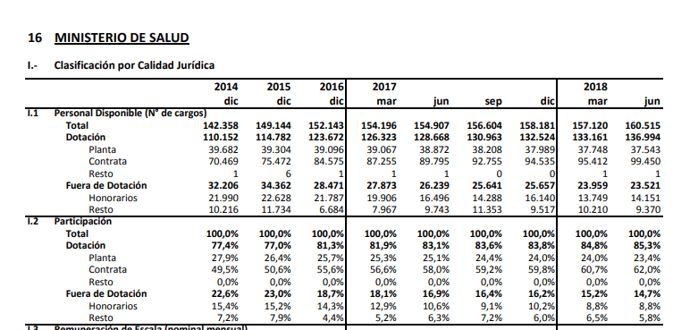
Productos: Informes estadísticos
Informe Trimestral de los Recursos Humanos del Sector Público
Entrega información trimestral para los últimos 5 años
Se concentra en la evolución de variables relevantes
Presenta información oficial de las instituciones informantes
Se publica con desfase mínimo (2 meses)
Notes:
Informe público más reciente.
Presenta la caracterización del personal de la dotación y fuera de dotación, según situación informada en cada trimestre, en los últimos 5 años.
Presenta la evolución trimestral de características e indicadores relevantes.
Características: Para el total del Gobierno Central y para cada uno de los ministerios, se presentan cuadros con la siguiente descripción
Clasificación del personal según calidad jurídica.
Personal disponible, según grupo (Dotación y fuera de dotación) y calidad jurídica (N° de cargos y participación)
Incremento de puestos anuales, tanto para el personal de la dotación como fuera de dotación.
Remuneración de escala, como valor de nómina mensual,
Promedio de remuneraciones brutas de escala, distinguiendo personal de la dotación y fuera de dotación
Crecimiento de remuneraciones (nominal)
Clasificación del personal de la dotación según estamentos
N° de cargos
Participación
Promedio de remuneraciones bruta de escala (nómina mensual)
Indicadores: Se presenta un ranking de ministerios según el resultado de los siguientes indicadores
Puestos fuera de dotación / Total Empleo – Promedio anual (N° de personas y valor nómina)
Personal de la dotación / Total Gobierno Central – Promedio anual (N° de cargos y valor nómina)
Remuneración promedio de escala, personal de la Dotación
Remuneración personal fuera de dotación.
Se publica con un desfase mínimo entre la fecha de cierre del informe y la fecha de publicación (2 meses), por lo que se encuentra sometido a revisiones de cifras.
Por tanto, la contabilización de las diferencias y sus causas también serán publicadas.

Slide 11
4.
Instrumentos de asistencia técnica

Slide 12
Instrumentos de asistencia técnica
Medios
Actualmente, Dipres pone a su disposición los siguientes medios de asistencia técnica.
Instrucciones
Archivos validadores
Guías
Notes:
Documentos con instrucciones de elaboración de matrices y llenado de formularios
Archivos validadores, donde se realiza la verificación de formato para la mayoría de los campos y las principales validaciones de consistencia entre ellos.
Guías de procesos web (ingreso de informes y respuesta a observaciones)

Slide 13
5.
Cómo enfrentar problemas específicos
Dificultades comunes
Estrategias de mejora

Slide 14
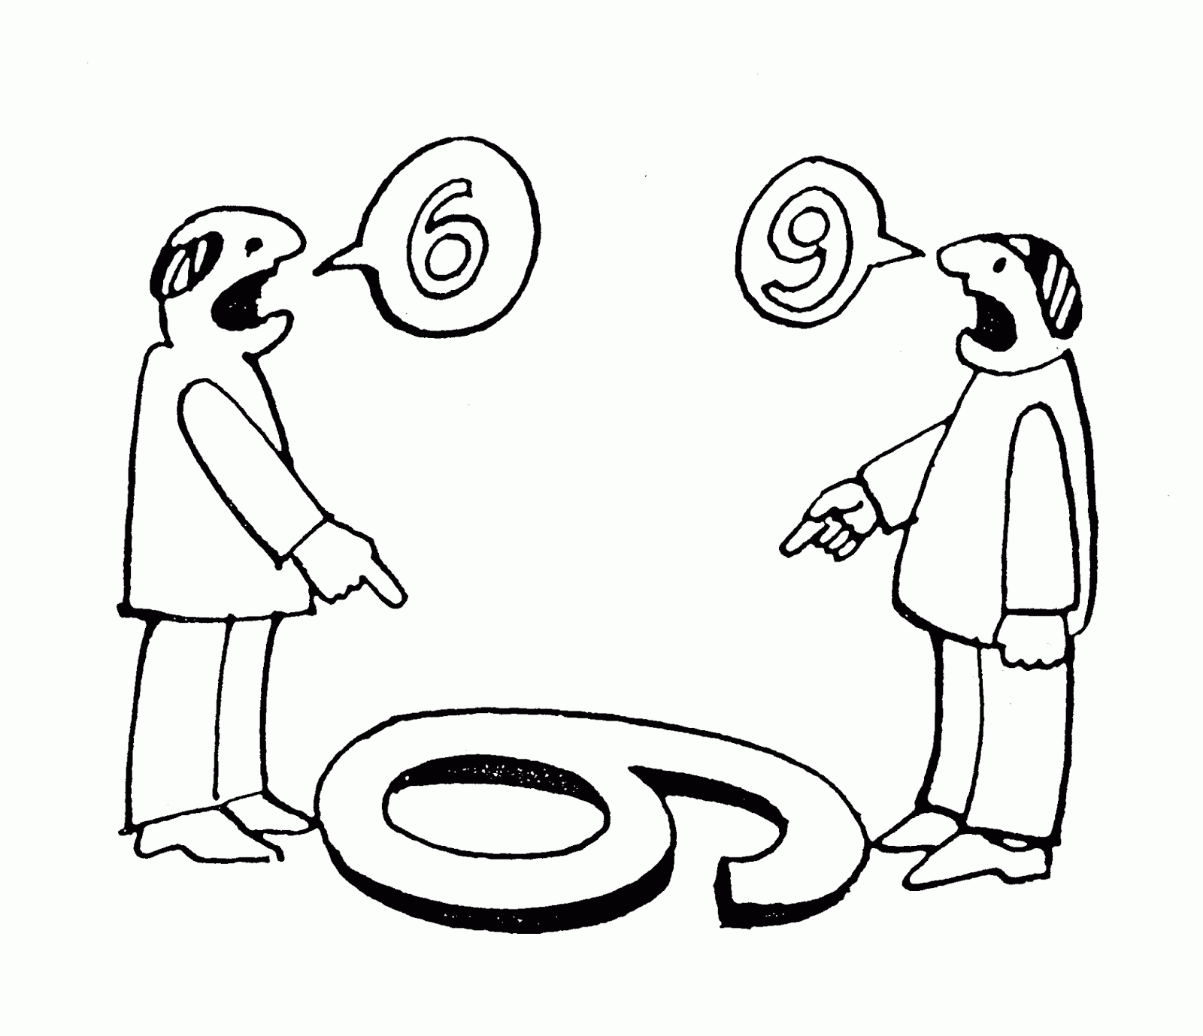


Dificultades comunes
Afectan la calidad del dato entregado, y se manifiestan en errores de tipo lógico y de consistencia entre los distintos campos y matrices.
En la comprensión de instrucciones
  Afecta al universo consultado
En la identificación de funcionarios
  Campos de identificación no siempre coinciden
Alta probabilidad de error en algunos campos
  Conversión del dato según codificación preestablecida
  Requisitos técnicos y de consistencia de campos que consultan fechas y otros altamente relacionados
Notes:
Dificultades comunes, diferenciando entre los siguientes tipos:
Dificultades en la comprensión de instrucciones. Se manifiestan al informar erróneamente o dejar de informar personas del grupo objetivo al que está apuntando la matriz o formulario. Por ejemplo, un error de este tipo es la no declaración en la matriz C del personal traspasado desde honorarios a la contrata. Otro error común es no declarar las matrices sin casos o enviar archivos en blanco
2) Dificultades en la identificación de funcionarios en las distintas matrices: Campos de identificación (RUN-DV-FECHA_NAC-APELLIDO_PAT-APELLIDO_MAT-NOMBRES-SEXO) no coinciden en la misma matriz o entre matrices
3) Alta probabilidad de error en campos descriptivos, producida por:
a) Dificultades en la conversión del dato desde su sistema de información al formato solicitado por Dipres. Estos errores son habituales, y se presentan ante la dificultad de las contrapartes para convertir la codificación y formato existente en sus propios sistemas de información, al solicitado por Dipres, mediante los requisitos técnicos establecidos para cada campo. Ejemplo de esto es informar en el campo SEXO a hombres con el código M y mujeres con el código F, aún cuando se solicita declarar a hombres con código H y mujeres con código M; resultado de este error: hombres contabilizados como mujeres. Este error también es frecuente en instituciones desconcentradas, con sistemas de información que poseen criterios de codificación desiguales.
Campos afectados: Sexo, estamento, calidad de desempeño
b) Presencia de errores de tipo lógico y de consistencia entre los distintos campos y matrices. Estos errores dicen relación con los requisitos de consistencia entre campos, establecidos para cada campo, y con la consistencia lógica entre los distintos campos.
Ejemplos de errores de tipo lógico: Señalar fechas inexistentes, como fechas el 31-06-2016 o 30-02-2016; Identificar a funcionario con RUN inexistente.
Ejemplos de errores de consistencia: Señalar que desempeña un cargo a contrata y que la fecha de término de su contrato es indefinido.
Ejemplos de errores de tipo lógico y de consistencia: Señalar que el funcionario ingresó en el año 1990 a la institución, y que su año de nacimiento es 1980. Según la relación anterior, el funcionario ingresó a la institución a los 9 o 10 años.
Campos afectados: Fechas, relación entre calidad jurídica y calidad de desempeño, entre campos DOTACIÓN y calidad de desempeño (matriz C);
entre fecha de nacimiento (edad) y fecha de ingreso al servicio o antigüedad en el servicio o en la AP;
entre la fecha de ingreso al servicio y de inicio de contrato o nombramiento;
entre causal de cese y fecha de alejamiento y su relación con la fecha de término de contrato. Por ejemplo: causal término del plazo contratado solo sería válida si la fecha de alejamiento es superior en un día a la fecha de término de contrato. Si es anterior, no corresponde a esa causal.
Entre la fecha de ingreso al servicio, inicio del contrato, campo Continuidad y CTTOS.
CONTINUIDAD: corresponde a la situación de los contratos en el año
CTTOS: corresponde a la situación de los contratos en el año

Slide 15
Estrategias de mejora
Identificar universo consultado
Revisar requisitos técnicos y de consistencia
Entender relación entre matrices del mismo período
Revisar la identificación del funcionario
Notes:
La verificación de la calidad de la información se inicia:
Identificando el universo que se está consultado en cada matriz
Revisando, a nivel de campo y registro, los requisitos técnicos y de consistencia establecidos para cada matriz. Para esto, es útil el uso de archivos validadores y conocer los tipos de campos que componen cada matriz.
Entendiendo la relación entre matrices del mismo período
Revisando la identificación del funcionario informado en cada matriz, conforme a la temporalidad solicitada en cada una de ellas

Slide 16
Estrategias de mejora
Identificar universo consultado
Identificar universo consultado
Período consultado en la matriz
Tipo de personal
Característica principal
Tipo de matriz
Fecha de corte establecida en cada informe
Notes:
Para identificar correctamente el universo consultado en cada matriz, debe reconocer de cada una, los siguientes parámetros
Las fechas de corte establecidas para cada informe
Por ejemplo, identificar casos que cumplen con la característica consultada en fecha posterior a la fecha de corte
Período consultado
A la fecha de corte (Matrices D, H, S, R, T, I, P)
Todo el período consultado (Matrices G, E, A, F)
Casos del período anterior que inciden en período en análisis (matrices C, V, L)
El tipo de matriz (básica, temática, a la fecha de corte o acumulativa)
El tipo de personal consultado (en funciones, cesado, dotación, fuera de dotación)
El cumplimiento de la característica principal consultada (con licencia, ausentismo, horas extraordinarias, viáticos, funciones críticas, trabajo pesado)

Slide 17
Estrategias de mejora
Tipos de campo
Para facilitar la construcción de matrices conforme a los requisitos técnicos y de consistencia se debe aprender a diferenciar los distintos tipos de campos:
Numéricos
Texto
Calculables y actualizables
Que se relacionan entre si
Codificados
Notes:
Se requiere el envío de campos en formato numéricos y en formato texto.
La mayoría tienen formato numérico
Algunos parecen numéricos pero se solicitan en formato texto: ID_SERV, REGION, SUBT, MES.
Los alfabéticos se remiten en formato texto
En excel, las fechas son números, con un formato diferente.
Se requiere el envío de campos que contengan una codificación específica.
Atender a las tablas de conversión de los campos SEXO, ESTAMENTO y en todos aquellos donde la respuesta puede ser S (si) o N (no).
Existen campos calculables, que se deben actualizar en cada informe, cuando se solicitan a la fecha de corte; o que se deben mantener, cuando se solicitan a una fecha definida dentro de la matriz.
Edad y antigüedad en matrices DHS, calculadas a la fecha de corte. En matriz C, a la fecha de alejamiento.
Otros campos cuya actualización se debe revisar en cada informe, corresponden a los que establecen las fechas de término del contrato y otras características del desempeño del cargo, en caso de renovaciones de contrato con o sin modificaciones (aumentos de grado, cambio en calidad jurídica, obtención de título profesional, entre otros).
Existen campos que “conversan” entre si, y que se validan entre ellos.
Atender estos casos en archivos de validación.

Slide 18
Estrategias de mejora
Relación entre matrices del mismo período
    Roberto Pino, funcionario de planta titular, durante el mes de enero hizo uso de su feriado legal; en el mes de marzo presentó una licencia médica por 5 días y presentó su renuncia voluntaria al 30 de abril del año analizado, para acogerse a la ley de incentivo al retiro.
¿En qué matrices se informa?
Primer informe trimestral
Segundo informe trimestral
Tercer informe trimestral
Cuarto informe trimestral
D
C – L – A – V
C – V
C – V – A – L
Notes:
Este levantamiento responde a un modelo relacional.
En qué matrices se informa:
Primer informe trimestral: D
Segundo informe trimestral: C-L-A-V
Tercer informe trimestral: C-V
Cuarto informe trimestral: C-V-A-L

Slide 19

Estrategias de mejora
Identificación del funcionario informado
  Verificar que los datos de identificación de un funcionario sean los mismos en todas las matrices solicitadas, ayuda a evitar errores en su clasificación posterior.
RUN - DV
NOMBRES
APELLIDO PATERNO
APELLIDO MATERNO
FECHA DE NACIMIENTO
SEXO
Notes:
La correcta identificación del funcionario es fundamental, por el carácter relacional de este modelo.
Verificar que los datos de identificación de un funcionario sean los mismos en todas las matrices solicitadas, ayuda a corroborar que se trata de la misma persona, evitando errores en su clasificación posterior.
Run-dv = todas
Nombres, apellidos, sexo= todas
Fecha de nacimiento=DHSC

Slide 20
Gracias.

